Slide 1

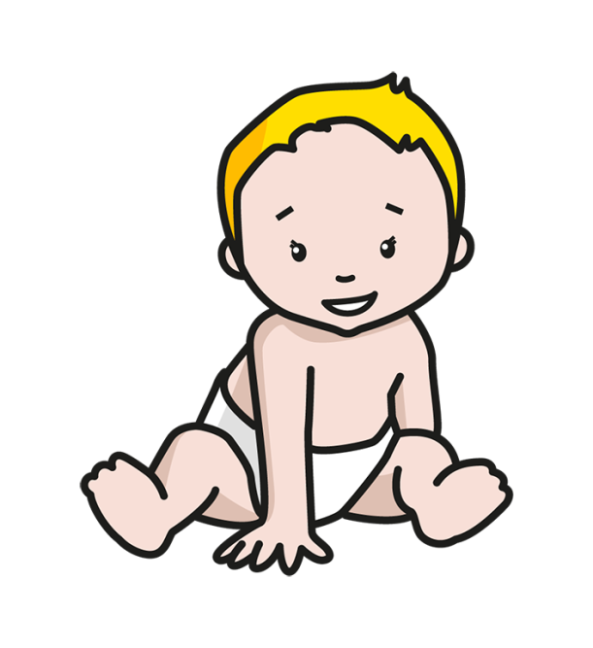



¿Dónde está el bebé?
Conceptos básicos espaciales
Nivel Intermedio - Fotografías
 | Autor pictogramas: Sergio Palao Procedencia: ARASAAC (http://catedu.es/arasaac/) Licencia: CC (BY-NC-SA) Soyvisual. Fundación Orange. Licencia: CC (BY-NC-SA) Autores:: José Manuel Marcos , David Romero

Slide 2



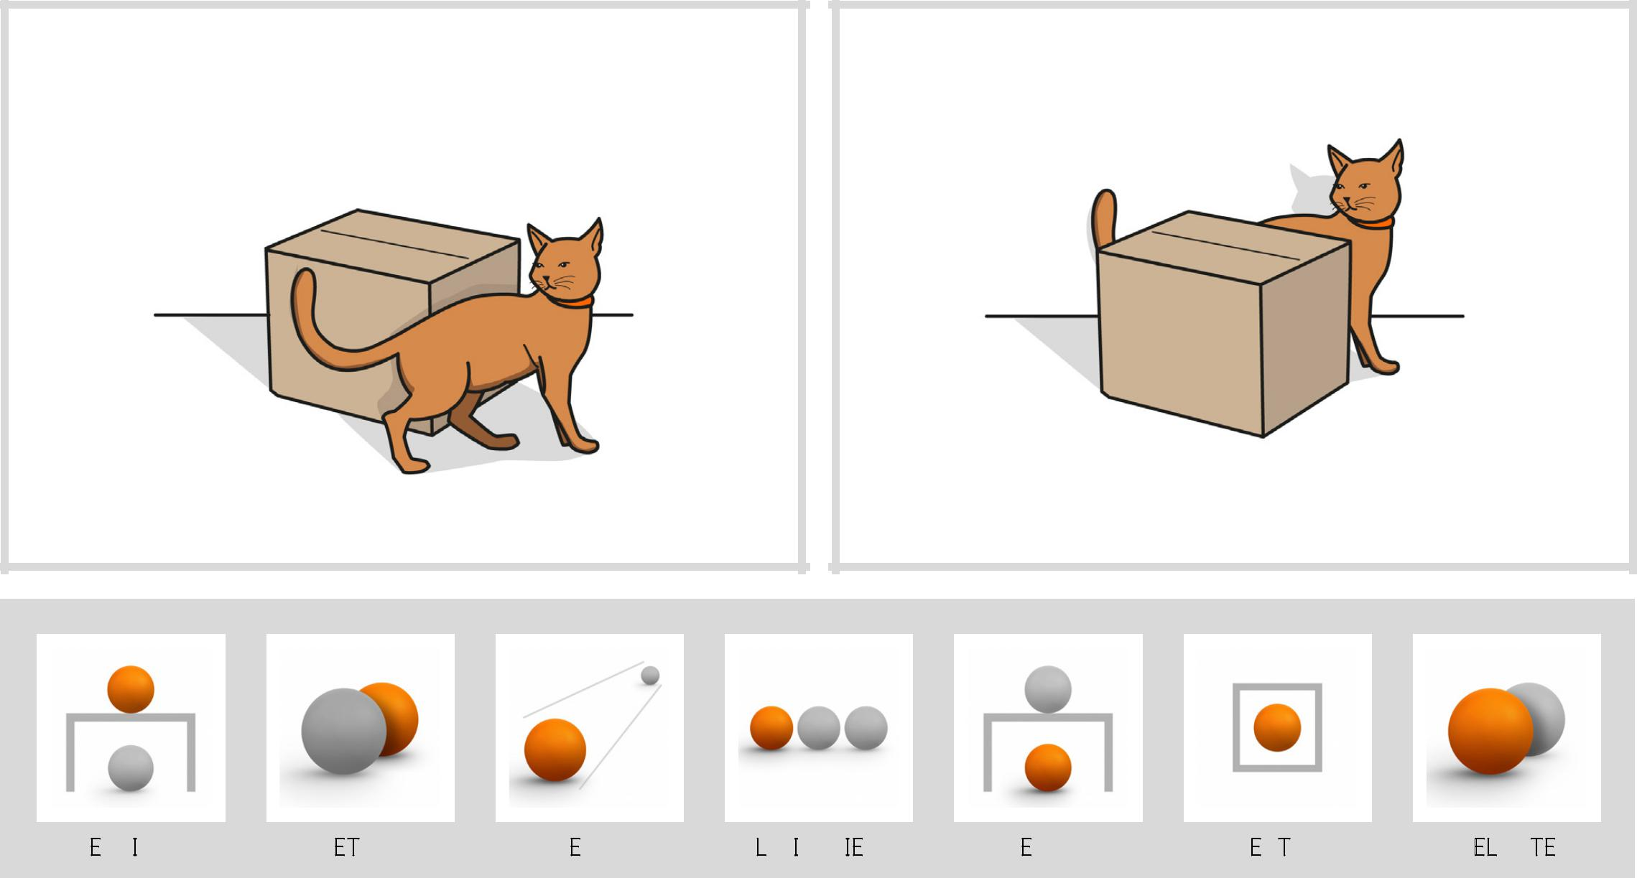


ENCIMA - DEBAJO
 | Autor pictogramas: Sergio Palao Procedencia: ARASAAC (http://catedu.es/arasaac/) Licencia: CC (BY-NC-SA) Soyvisual. Fundación Orange. Licencia: CC (BY-NC-SA) Autores:: José Manuel Marcos , David Romero

Slide 3

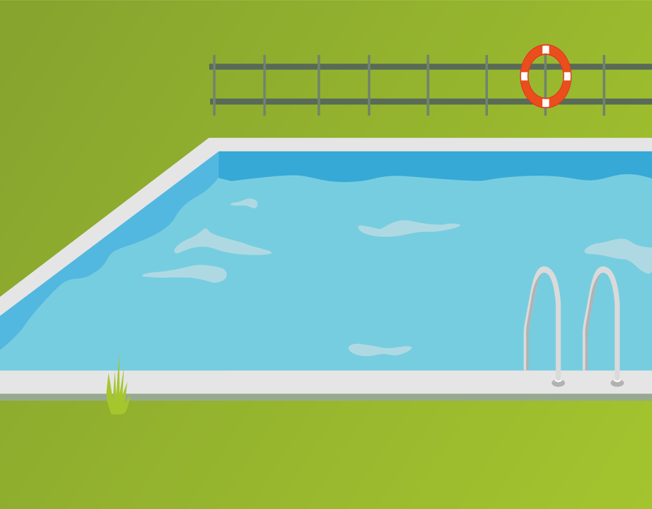


DENTRO - FUERA
 | Autor pictogramas: Sergio Palao Procedencia: ARASAAC (http://catedu.es/arasaac/) Licencia: CC (BY-NC-SA) Soyvisual. Fundación Orange. Licencia: CC (BY-NC-SA) Autores:: José Manuel Marcos , David Romero

Slide 4




DELANTE - DETRÁS
 | Autor pictogramas: Sergio Palao Procedencia: ARASAAC (http://catedu.es/arasaac/) Licencia: CC (BY-NC-SA) Soyvisual. Fundación Orange. Licencia: CC (BY-NC-SA) Autores:: José Manuel Marcos , David Romero

Slide 5



CERCA - LEJOS
 | Autor pictogramas: Sergio Palao Procedencia: ARASAAC (http://catedu.es/arasaac/) Licencia: CC (BY-NC-SA) Soyvisual. Fundación Orange. Licencia: CC (BY-NC-SA) Autores:: José Manuel Marcos , David Romero

Slide 6



DERECHA - IZQUIERDA
 | Autor pictogramas: Sergio Palao Procedencia: ARASAAC (http://catedu.es/arasaac/) Licencia: CC (BY-NC-SA) Soyvisual. Fundación Orange. Licencia: CC (BY-NC-SA) Autores:: José Manuel Marcos , David Romero

